Slide 1
RIVIERAS LEISURE CLOTHES
SS23

Slide 2
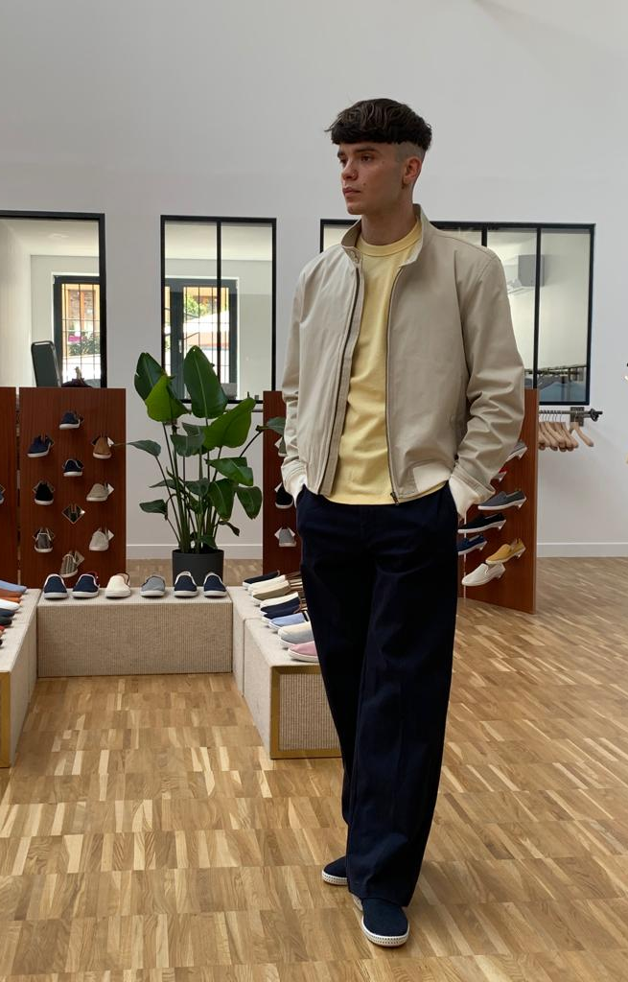
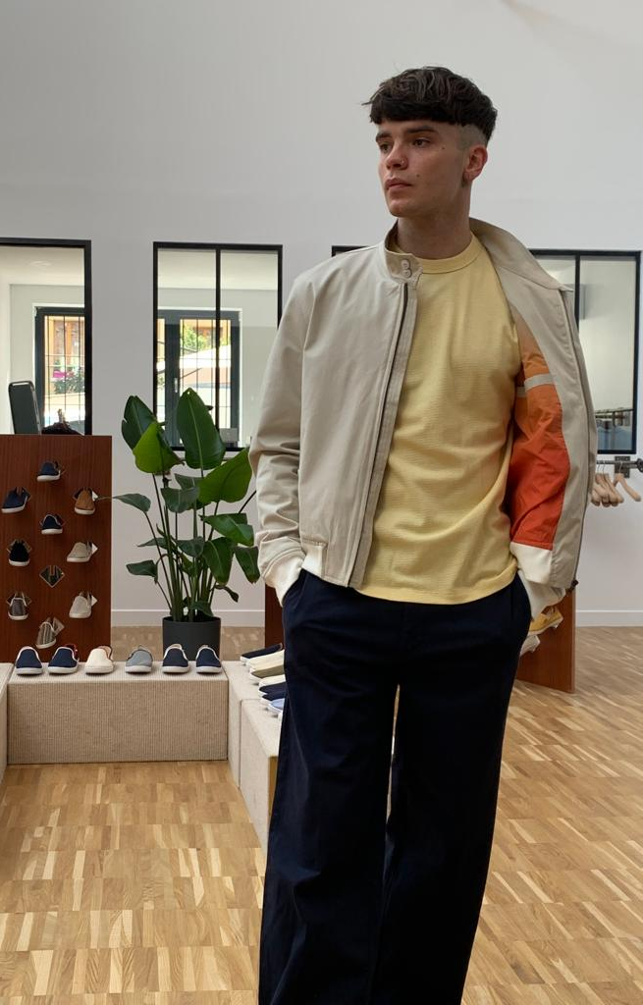
T-shirt maille A jaune TS01A
Pantalon droit marine P01
Blouson Gabardine ecru BL02

Slide 3
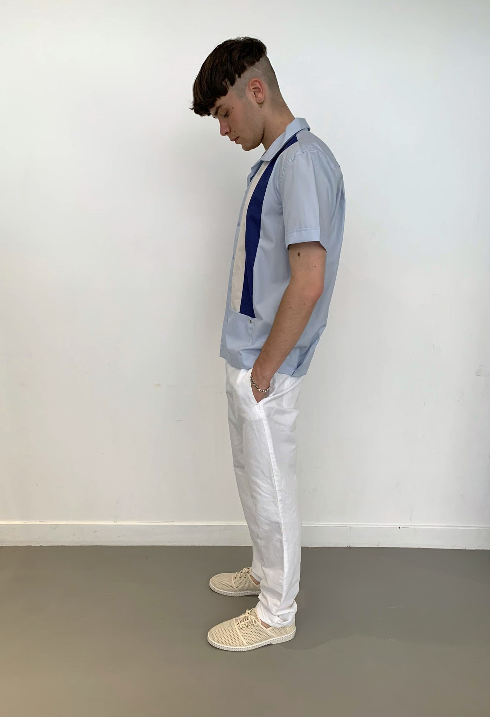
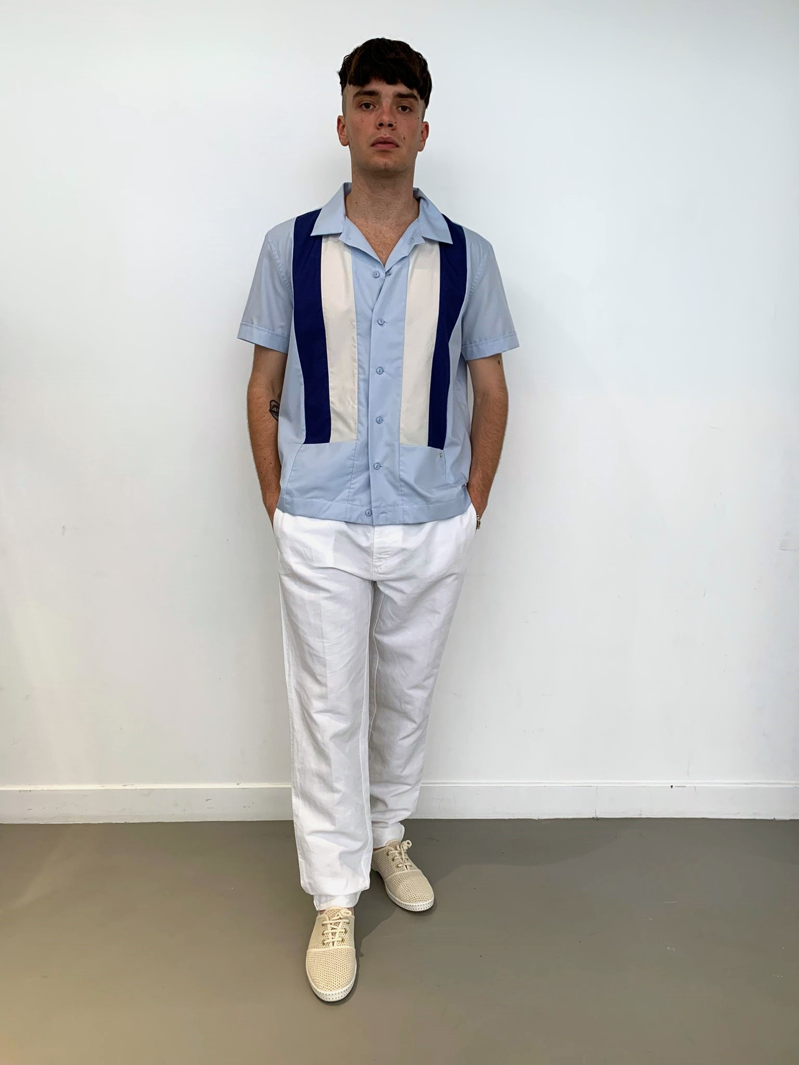
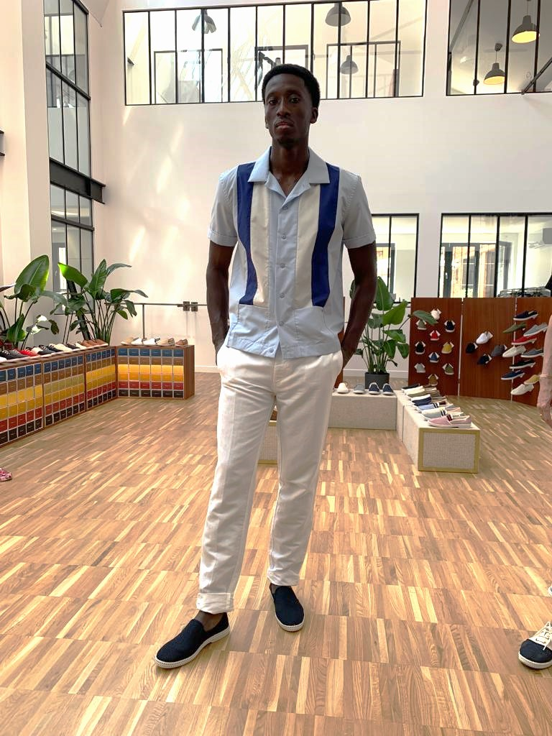
Chemise ciel à bandes CH03
Pantalon lin blanc P03

Slide 4
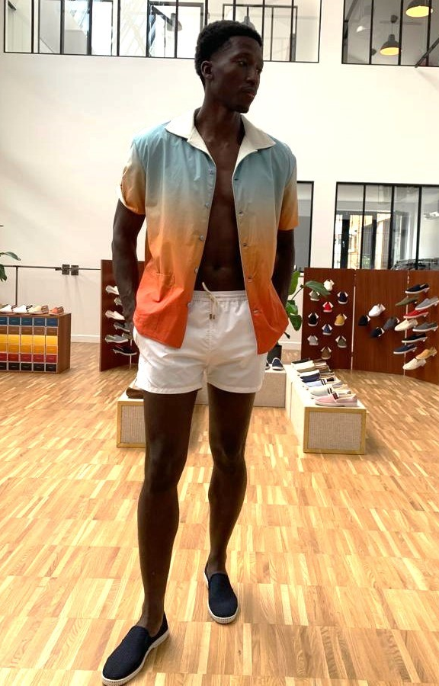
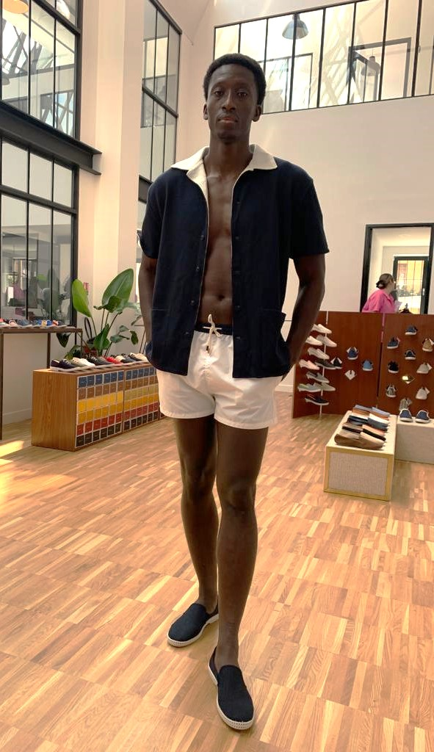
Chemise marine doublée éponge CH08B
Chemise Sunset double éponge CH08A
& Short maillot ecru MB01

Slide 5
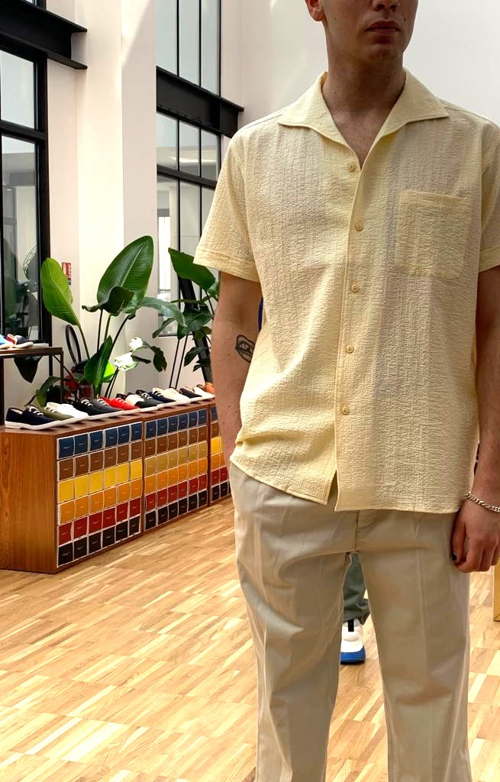
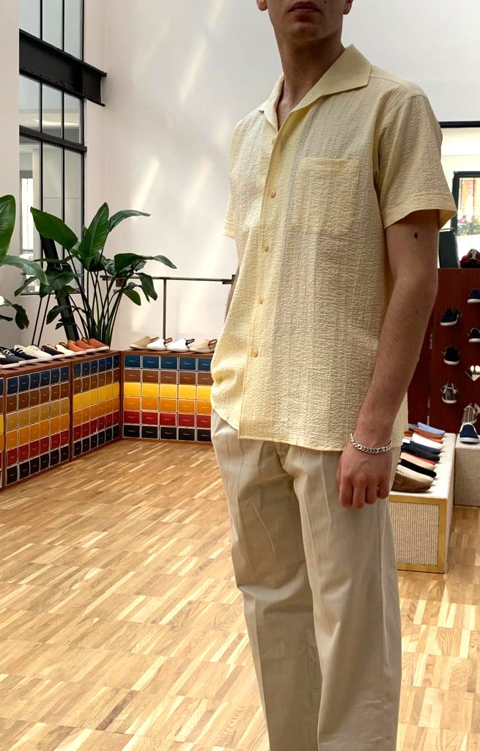
Chemise seersucker jaune CH05A
Pantalon droit beige P01

Slide 6
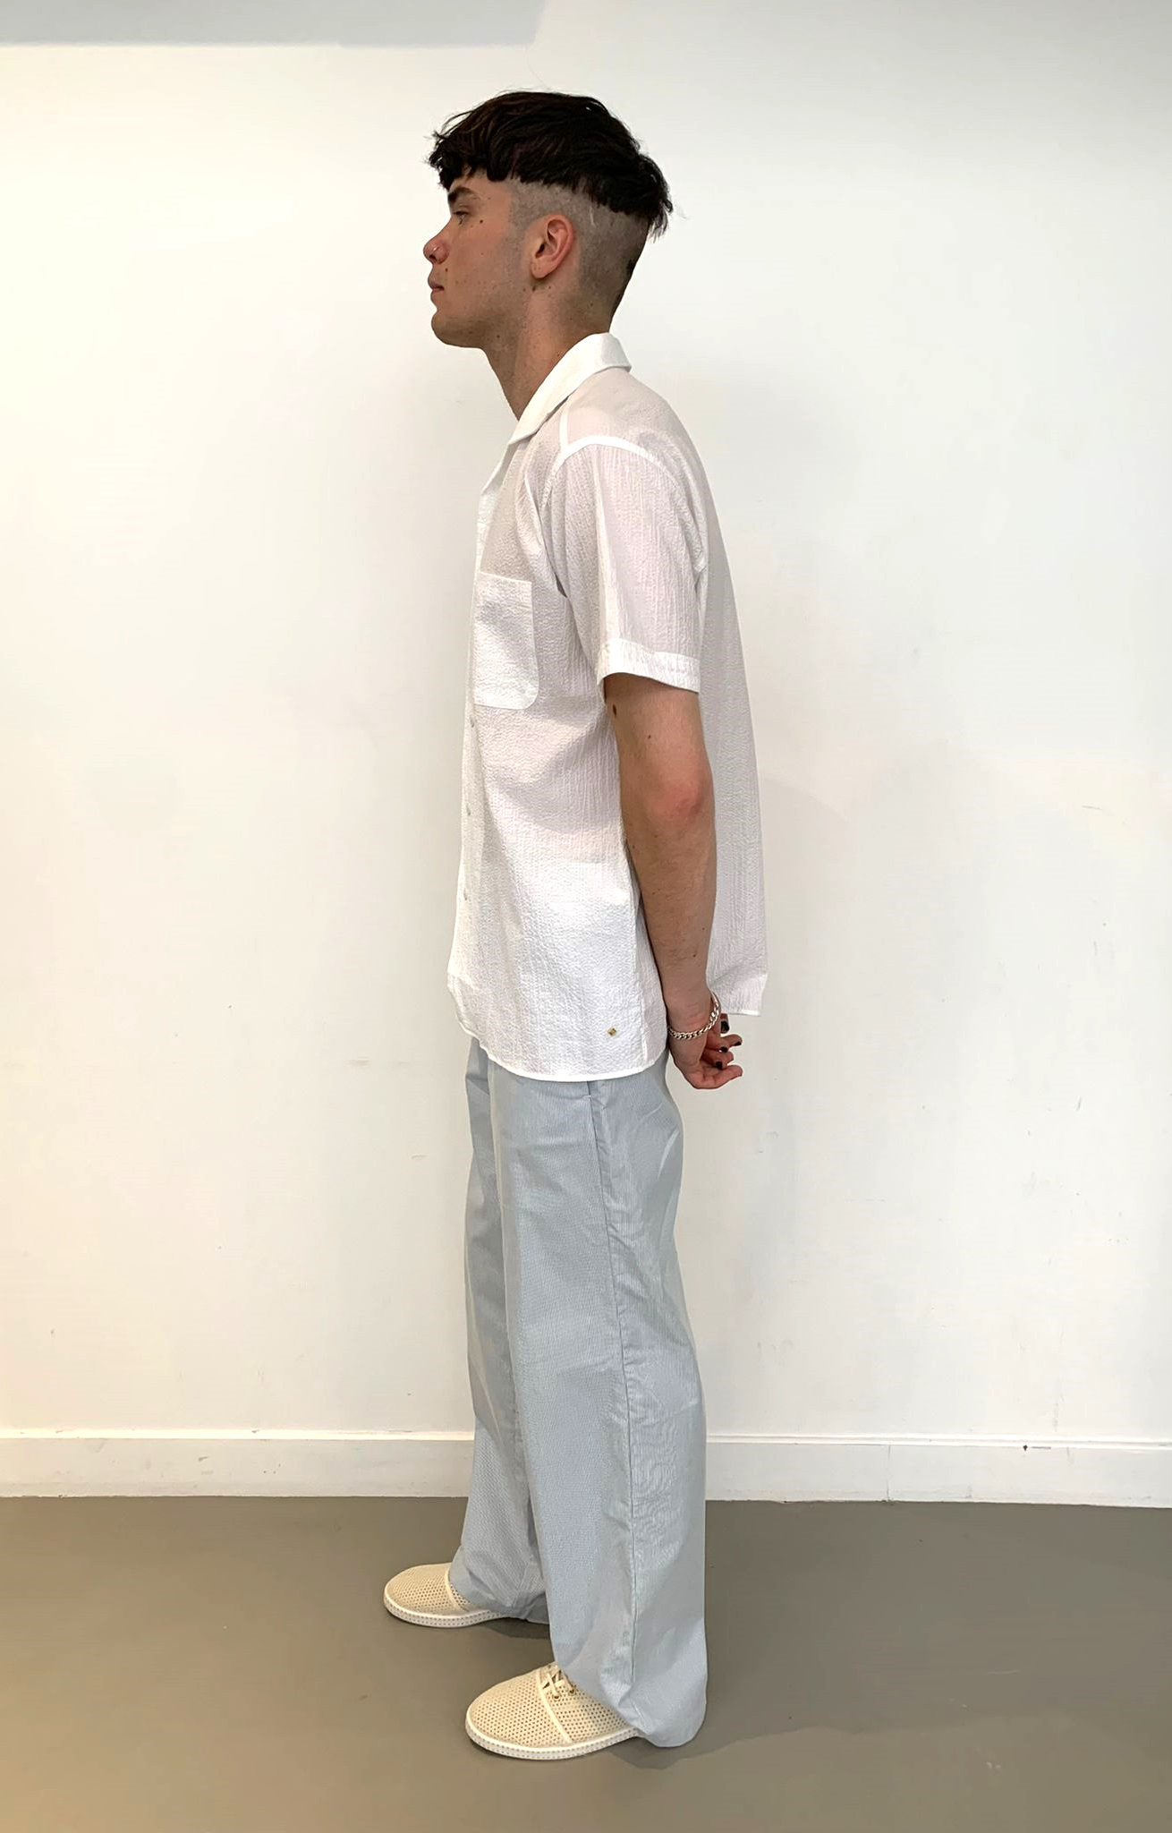
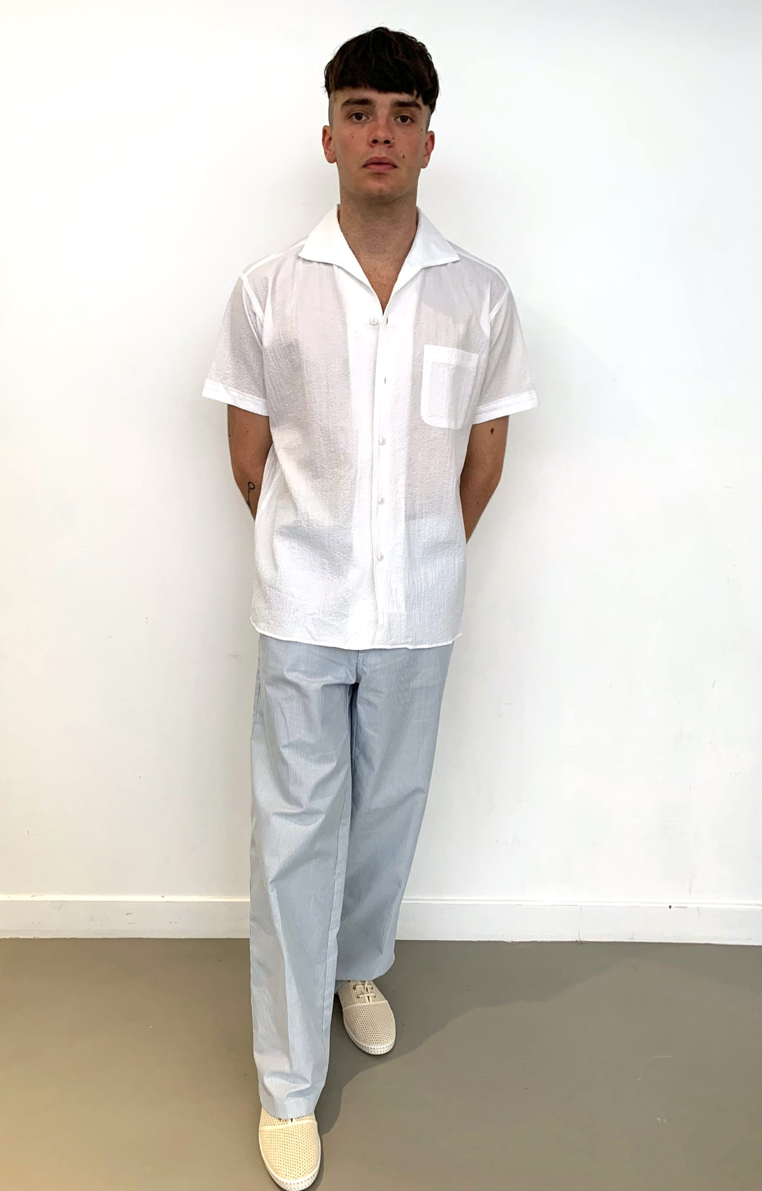
Chemise faconnée ecru CH05B
Pantalon droit milleraie P01C

Slide 7
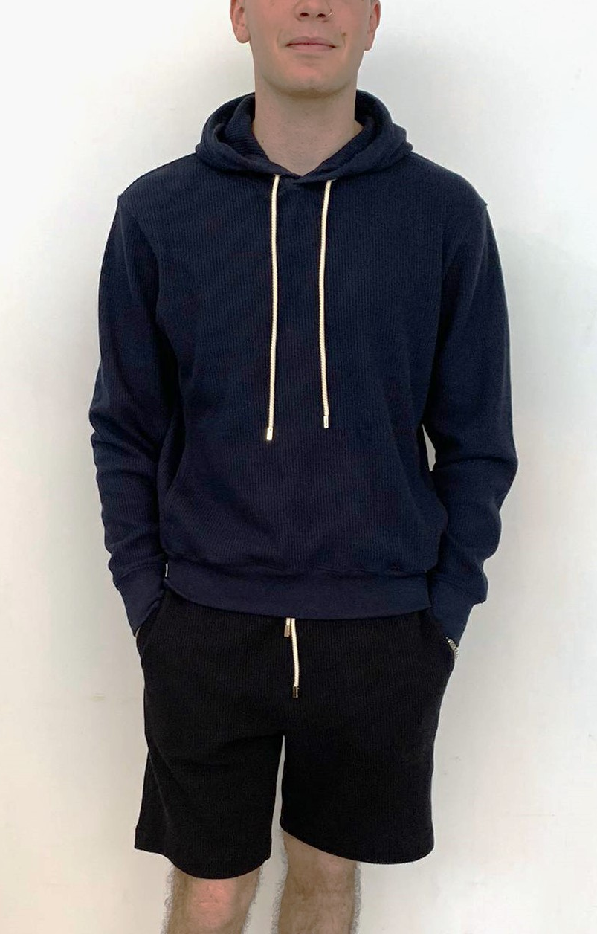
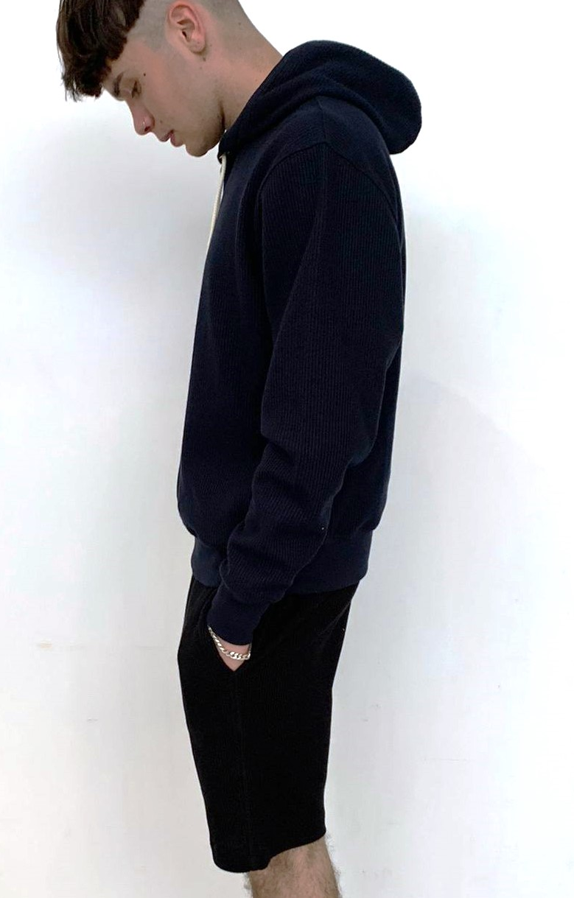
Sweat capuche marine SW03
Sweat short noir SH03

